Slide 1
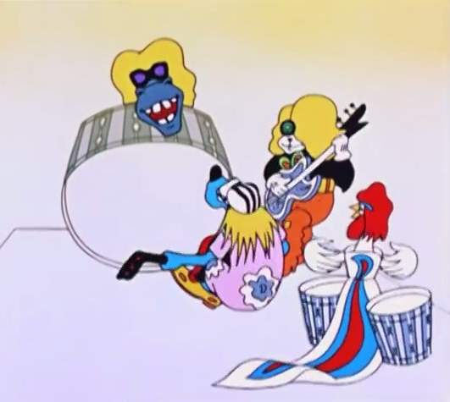
МУЗЫКА В МУЛЬТФИЛЬМАХ

Slide 2
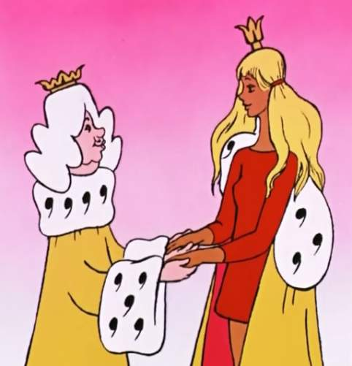
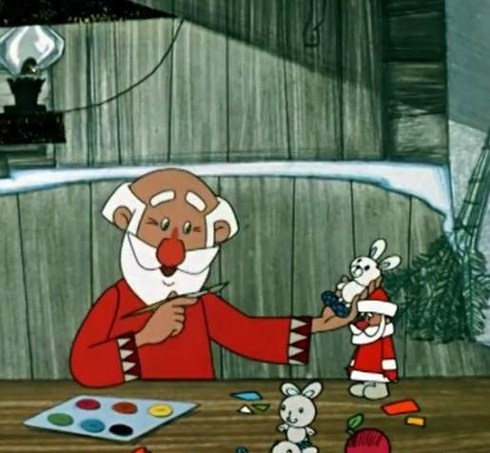
Каждый из нас любит смотреть мультфильмы независимо от того, сколько лет человеку. Смешные и добрые, трогательные и грустные – они не оставляют равнодушными никого, ни взрослых, ни малышей.

Slide 3
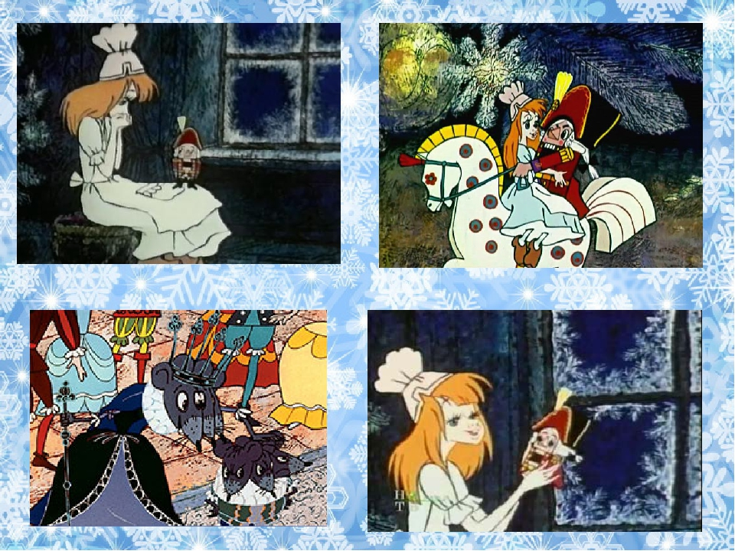

Slide 4
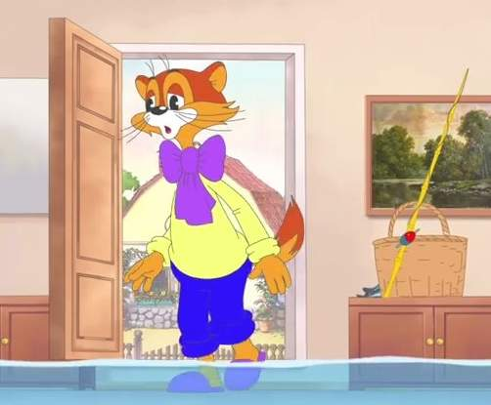
Музыка и кино - это две неотъемлемых составляющих одного целого.
Музыкальное сопровождение играет огромную роль в создании атмосферы фильма, именно она способна управлять эмоциями зрителя.

Slide 5
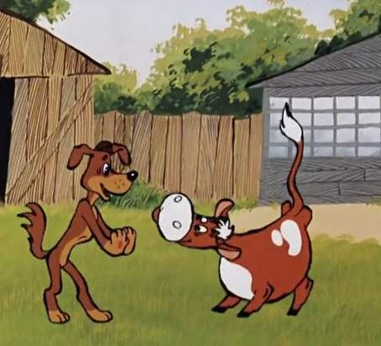
Музыка, сопровождающая киноленту, имеет огромную ценность, так как способна погрузить зрителя в размышления, заставить его переживать.
Музыка для мультфильма превращается в великолепный инструмент, с помощью которого можно легко управлять чувствами людей.

Slide 6
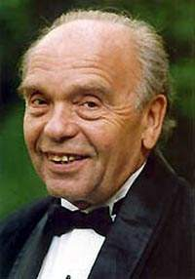
Композиторы, которые создали музыку и песни для мультфильмов:
Владимир Шаинский.
“Крошка енот”, “Крокодил Гена и Чебурашка”, “Трям! Здравствуйте!”, “Веселая карусель”, “Мама для мамонтенка”, “Катерок”.
Максим Дунаевский.
- “Летучий корабль”,
“Пиф-паф, ой-ой-ой!”

Slide 7
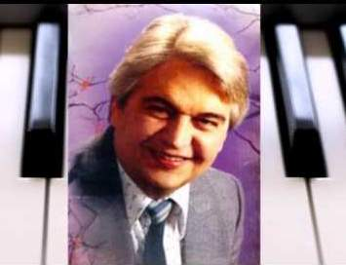
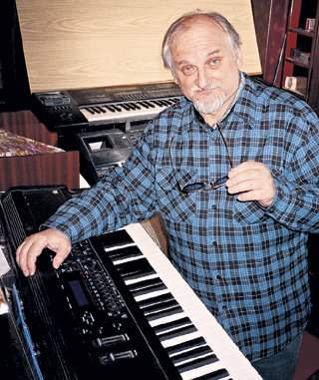
Евгений Крылатов.
“Умка”,
“Дед Мороз и лето”,
“Простоквашино”,
“Бюро находок”.
Геннадий Гладков.
- “Бременские музыканты”,
“Как львенок и черепаха
пели песню”,
“Тридцать восемь
попугаев”,
“Голубой щенок”,
“Коробка с карандашами”.

Slide 8
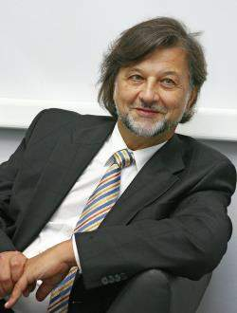
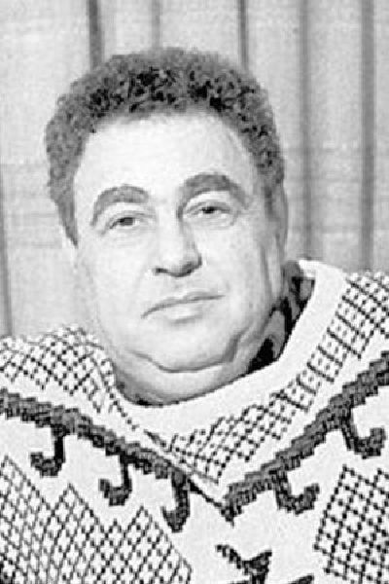
Алексей Рыбников.
“Волк и семеро козлят на новый лад“.
Борис Савельев.
- “Кот Леопольд”,
“Тимка и Димка”.

Slide 9
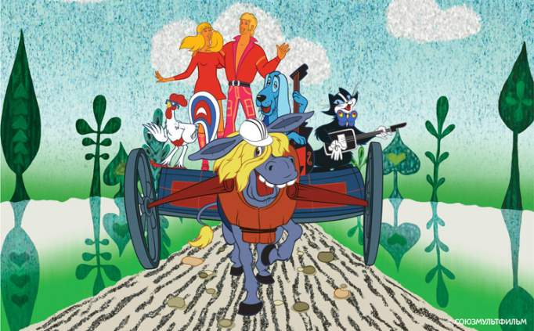
Мультфильм “Бременские музыканты”.
Музыкальная фантазия “Бременские музыканты” по сказке братьев Гримм, стала популярной благодаря музыке, написанной Геннадием Гладковым. Тексты написал поэт Юрий Энтин.

Slide 10
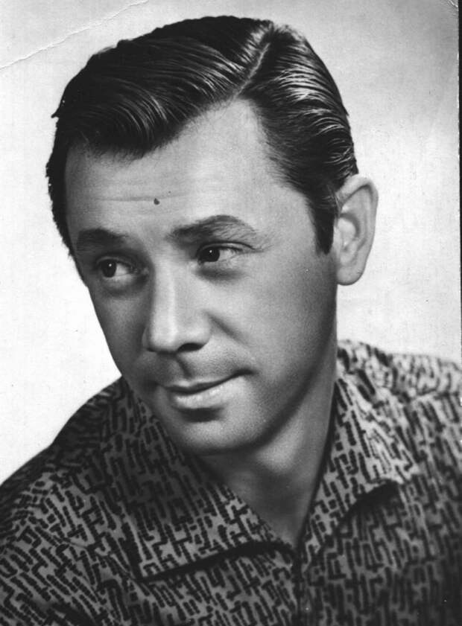
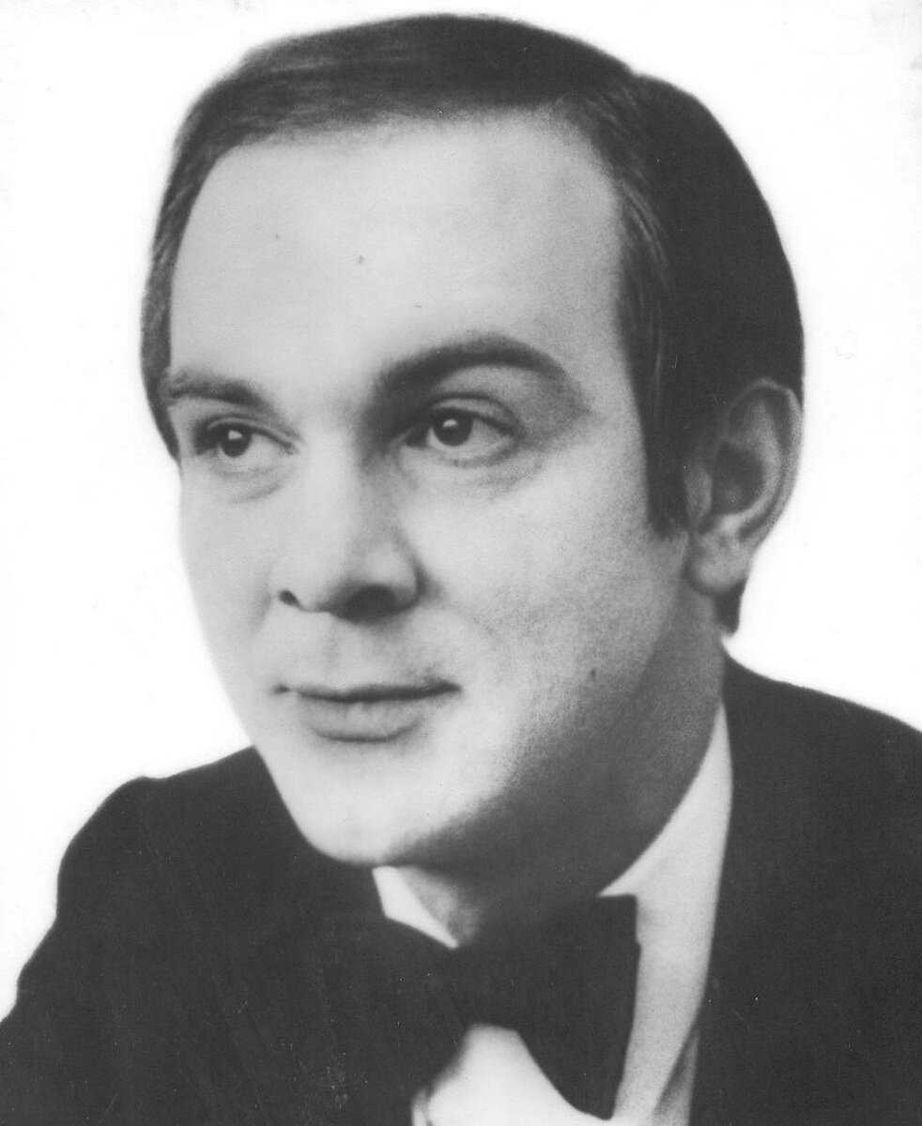
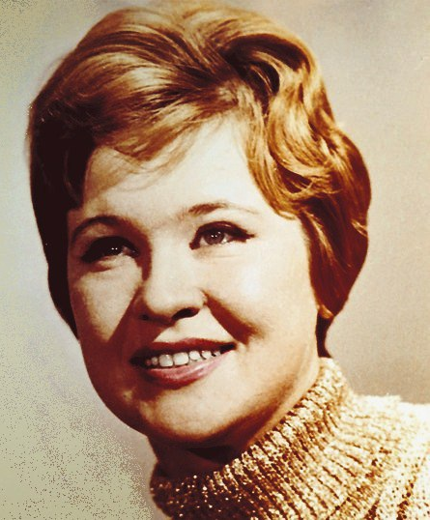
Актер Олег Анофриев озвучил и спел песни многих героев мультфильма.
Так же пели в мультфильме Муслим Магомаев и Эльмира Жерздева.

Slide 11
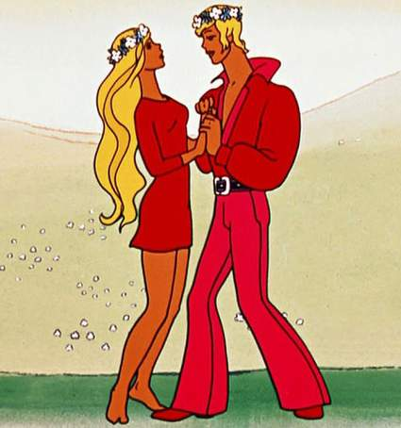
Самые известные песни из мультфильма:
“Куда ты, тропинка, меня привела?”, “Мы к вам заехали на час”,
“Баю, баюшки, баю”,
“Такая-сякая сбежала из дворца”,
“А, как известно, мы народ горячий”,
“Песня королевской охраны”,
“Луч солнца золотого”.

Slide 12
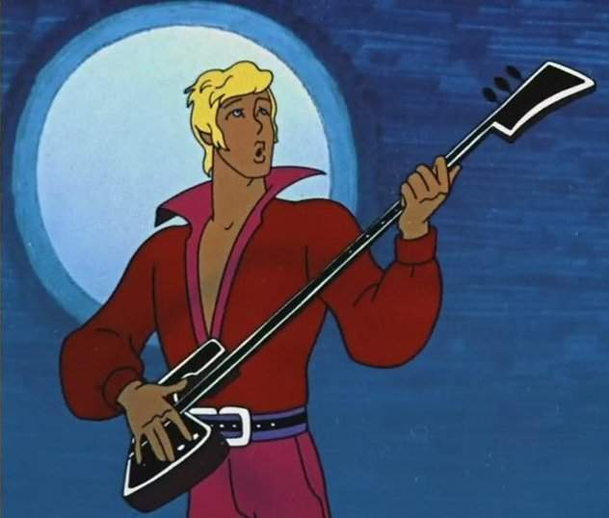
Песня друзей из мультфильма “Бременские музыканты” – “Ничего на свете лучше нету”.

Slide 13
Ничего на свете лучше нету, Чем бродить друзьям по белу свету. Тем, кто дружен, не страшны тревоги. Нам любые дороги дороги, Нам любые дороги дороги.
Мы свое призванье не забудем: Смех и радость мы приносим людям! Нам дворцов заманчивые своды Не заменят никогда свободы,
Не заменят никогда свободы!
Наш ковер - цветочная поляна, Наши стены - сосны-великаны, Наша крыша - небо голубое,
Наше счастье - жить такой судьбою,
Наше счастье - жить такой судьбою!

Slide 14
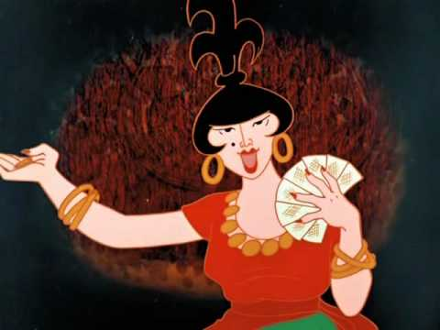
Песня разбойников из мультфильма “Бременские музыканты” – “Говорят, мы бяки-буки!”

Slide 15
1) Говорят, мы бяки-буки, Как выносит нас земля? Дайте что ли карты в руки Погадать на короля.
Ой-ля-ля, ой-ля-ля, Погадать на короля, Ой-ля-ля, ой-ля-ля, Эх-ха!
2) Завтра дальняя дорога Выпадает королю. У него деньжонок много, А я денежки люблю! Ой-лю-лю, ой-лю-лю, А я денежки люблю! Ой-лю-лю, ой-лю-лю, Эх-ха!
3) Короля, эх, карта бита, Бит и весь его отряд. Дело будет шито-крыто - Карты правду говорят. Вуаля, вуаля, Завтра грабим короля, Вуаля, вуаля, Завтра грабим короляяя!

Slide 16
Источники:
http://www.satchmo.ru/arhiv/31-publications-list/1576-muzyka-v-multfilmah
http://sound-production.ru/service/sound-production/create-music/music-forcinema
https://anima.at.ua/blog/
http://megalyrics.ru/lyric/briemienskiie-muzykanty/nichiegho-na-svietie-luchshie-nietu.htm
https://www.happy-kids.ru/page.php?id=213
https://bratya-grimm-pisatel.larec-skazok.ru/bremenskie-muzykanty
http://keeno.tv/films/29289.html
https://vidashki.com/
https://worldofdownloadfree.netlify.com/po-sledam-bremenskie-muzikanti-muljtfiljm-skachatj.html

Slide 17
https://jliza.ru/multfilm-bremenskie-muzyikantyi.html
http://www.kinoexpert.ru/shop/index.asp?case=17&kw=8960
https://top4rus.ru/mobile/video/qrbrTtxDcW4
https://biography-life.ru/art/1757-aleksey-rybnikov.html
http://multbaby.ru/18-fevralya-1935-goda-rodilsya-gennadiy-gladkov-sovetskiy-i-rossiyskiy-kompozitor/
https://tass.ru/kultura/1698705
https://www.kp.ru/daily/26920.3/3965849/
https://deti-online.com/pesni/iz-multfilmov/nichego- na-svete-luchshe-netu/
https://oxydrop.net/

